Slide 1

Khoa Công Nghệ Thông Tin
BẢO MẬT THÔNG TIN
Giáo viên phụ trách: Nguyễn Thanh Phong
Ngày thuyết trình: Thứ 3 - 10/12/2019

Slide 2
Thực hiện
Nguyễn Ngọc Thủy Tiên
Cao Hữu Duy
Châu Văn Hưng
Lê Đồng Phương
Lớp: 17DTHC6

Slide 3
NỘI DUNG TRÌNH BÀY
01
KỸ THUẬT TẤN CÔNG CSRF VÀ CÁCH PHÒNG CHỐNG
02
KỸ THUẬT TẤN CÔNG XSS VÀ CÁCH PHÒNG CHỐNG
03
KỸ THUẬT TẤN CÔNG SQL INJECTION

Slide 4
1. KỸ THUẬT TẤN CÔNG CSRF VÀ CÁCH PHÒNG CHỐNG
CSRF là gì?
CSRF ( Cross Site Request Forgery) là kỹ thuật tấn công bằng cách sử dụng quyền chứng thực của người dùng đối với một website. CSRF là kỹ thuật tấn công vào người dùng, dựa vào đó hacker có thể thực thi những thao tác phải yêu cầu sự chứng thực. Hiểu một cách nôm na, đây là kỹ thuật tấn công dựa vào mượn quyền trái phép.
CSRF còn được gọi là "session riding", "XSRF"

Slide 5
1. KỸ THUẬT TẤN CÔNG CSRF VÀ CÁCH PHÒNG CHỐNG
KỊCH BẢN TẤN CÔNG CSRF
Các ứng dụng web hoạt động theo cơ chế nhận các câu lệnh HTTP từ người sử dụng, sau đó thực thi các câu lệnh này. Hacker sử dụng phương pháp CSRF để lừa trình duyệt của người dùng gửi đi các câu lệnh http đến các ứng dụng web. Điều đó có thể thực hiện bằng cách chèn mã độc hay link đến trang web mà người dùng đã được chứng thực. Trong trường hợp phiên làm việc của người dùng chưa hết hiệu lực thì các câu lệnh trên sẽ được thực hiện với quyền chứng thực của người sử dụng.

Slide 6
1. KỸ THUẬT TẤN CÔNG CSRF VÀ CÁCH PHÒNG CHỐNG
CÁCH PHÒNG CHỐNG
Phía User
- Nên thoát khỏi các website quan trọng: Tài khoản ngân hàng, thanh toán trực tuyến,… khi đã thực hiện xong giao dịch hay các công việc cần làm.
- Không nên click vào các đường dẫn mà bạn nhận được qua email, qua facebook … Khi bạn đưa chuột qua 1 đường dẫn, phía dưới bên trái của trình duyệt thường có địa chỉ website đích, bạn nên lưu ý để đến đúng trang mình muốn.
- Không lưu các thông tin về mật khẩu tại trình duyệt của mình (không nên chọn các phương thức "đăng nhập lần sau", "lưu mật khẩu" …)
- Trong quá trình thực hiện giao dịch hay vào các website quan trọng không nên vào các website khác, có thể chứa các mã khai thác của kẻ tấn công.

Slide 7
1. KỸ THUẬT TẤN CÔNG CSRF VÀ CÁCH PHÒNG CHỐNG
CÁCH PHÒNG CHỐNG
Phía Server
- Có nhiều lời khuyến cáo được đưa ra, tuy nhiên cho đến nay vẫn chưa có biện pháp nào có thể phòng chống triệt để CSRF.
- Một vài kĩ thuật sử dụng.
+ Lựa chọn sử dụng GET và POST
+ Sử dụng CAPTCHA, các thông báo xác nhận
+ Sử dụng TOKEN
+ Sử dụng cookie riêng biệt cho trang quản trị
+ Kiểm tra REFERRER
+ Kiểm tra IP

Slide 8
2. KỸ THUẬT TẤN CÔNG XSS VÀ CÁCH PHÒNG CHỐNG
Khái niệm
XSS (Cross Site Scripting) là một lỗi bảo mật cho phép hacker nhúng mã độc (javascript) vào một trang web khác. Hacker có thể lợi dụng mã độc này để deface trang web, cài keylog, chiếm quyền điều khiển của người dùng, dụ dỗ người dùng tải virus về máy.
Đây là một trong những lỗi bảo mật thường gặp nhất trên các trang Web. Các hệ thống từ lớn đến nhỏ như Facebook, Twitter, một số forum Vietnam, … đều từng dính phải lỗi này. Do mức độ phổ biến và độ nguy hiểm của nó, XSS luôn được vinh dự được nằm trong top 10 lỗi bảo mật nghiêm trọng nhất trên OWASP (Open Web Application Security Project)

Slide 9
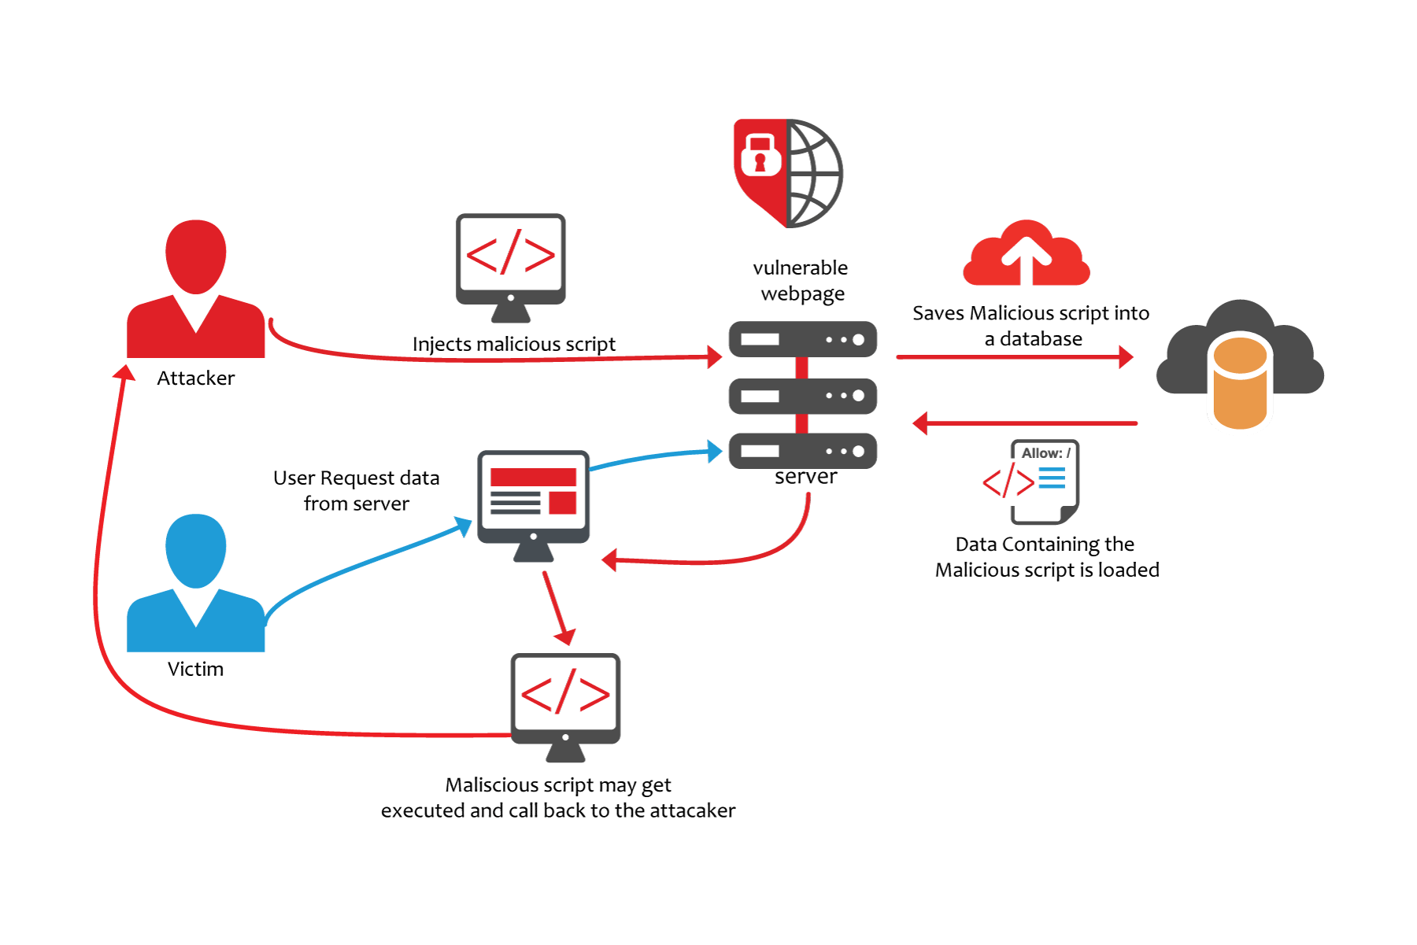
2. KỸ THUẬT TẤN CÔNG XSS VÀ CÁCH PHÒNG CHỐNG
Sơ đồ

Slide 10
2. KỸ THUẬT TẤN CÔNG XSS VÀ CÁCH PHÒNG CHỐNG
Phân loại
- Non-persistent (hay Reflected XSS)
- Persistent XSS

Slide 11
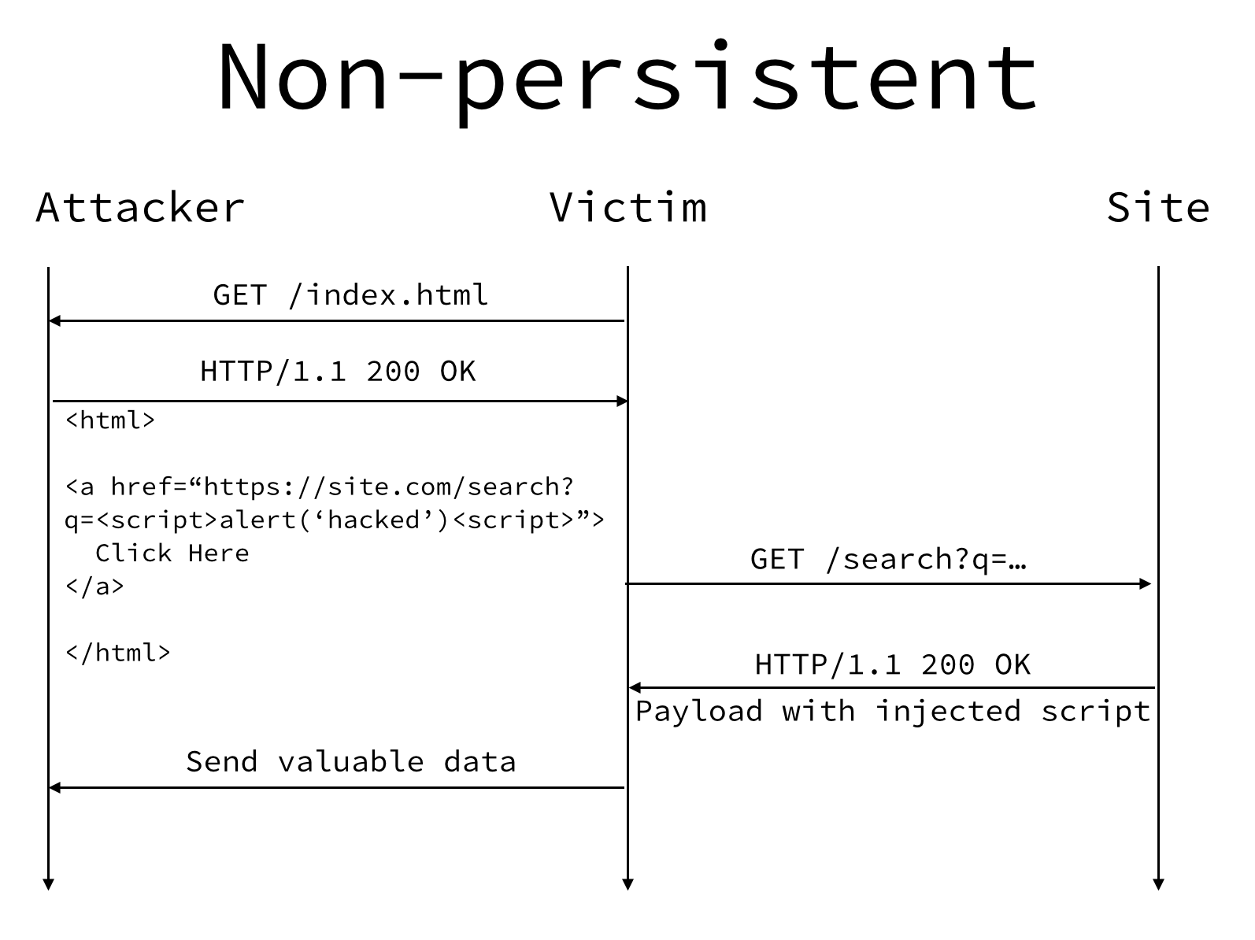
2. KỸ THUẬT TẤN CÔNG XSS VÀ CÁCH PHÒNG CHỐNG
Phân loại
Non-persistent (hay Reflected XSS)

Slide 12
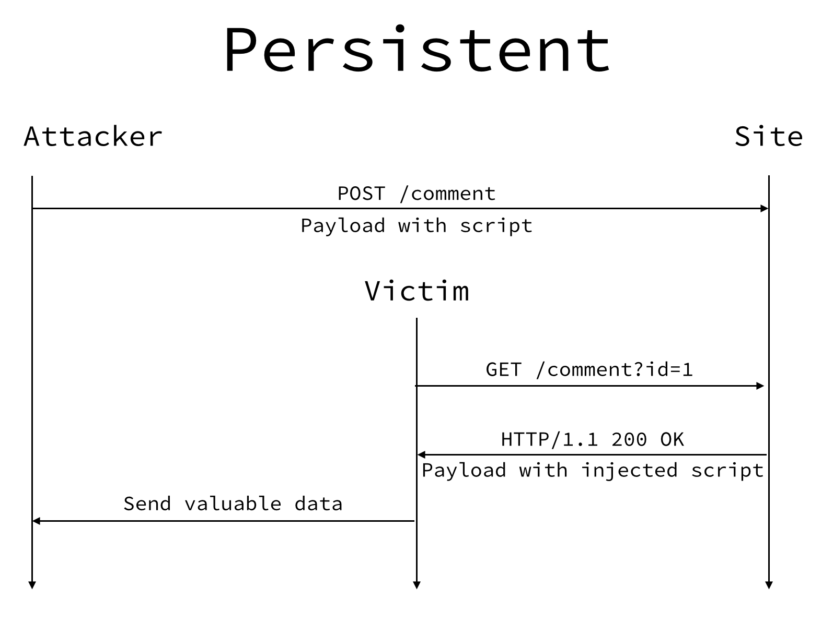
2. KỸ THUẬT TẤN CÔNG XSS VÀ CÁCH PHÒNG CHỐNG
Phân loại
Persistent XSS

Slide 13
2. KỸ THUẬT TẤN CÔNG XSS VÀ CÁCH PHÒNG CHỐNG
Phương thức tấn công
Các phương thức tấn công:
- Đánh cắp Cookies người dùng
- Tấn công qua mạng Intranet
- Tấn công làm thay đổi giao diện

Slide 14
2. KỸ THUẬT TẤN CÔNG XSS VÀ CÁCH PHÒNG CHỐNG
Phương thức tấn công
Đánh cắp Cookies người dùng:
Cookie là một bộ nhắc nhở mà website lưu trữ ở trên máy tính của bạn có thể định danh cho bạn. Nếu không có cookie bạn sẽ phải nhập lại thông tin của mình trên mỗi màn hình web. Thông tin duy nhất mà cookie lưu trữ là thông tin mà bản thân bạn chia sẻ với website tạo ra cookie. Cookie có thể chứa rất nhiều thông tin quan trọng như phiên làm việc của bạn. Nếu hacker có đoạn cookie chưa phiên làm việc của bạn, rất có thể hacker sẽ có khả năng đăng nhập vào website dưới tư cách của bạn mà không cần biết mật khẩu.

Slide 15
2. KỸ THUẬT TẤN CÔNG XSS VÀ CÁCH PHÒNG CHỐNG
Phương thức tấn công
Tấn công qua mạng Intranet:
Hầu hết chúng ta tin rằng trong khi lướt Web mình đã được bảo vệ bởi tường lửa, cách ly thông qua lớp địa chỉ IP riêng, nhưng trình duyệt Web hoàn toàn có thể được kiểm soát bởi bất kỳ trang web nào, cho phép người dùng trở thành tâm điểm cho các cuộc tấn công mạng nội bộ. Khi truy cập vào một Website có chứa phần mềm độc hại với các đoạn mã JavaScript, nó có thể cấu hình lại một cách tự động router hay tường lửa từ đó tạo thành một đường hầm thông ra thế giới mạng bên ngoài.

Slide 16
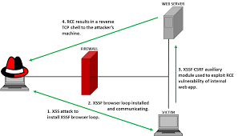
2. KỸ THUẬT TẤN CÔNG XSS VÀ CÁCH PHÒNG CHỐNG
Phương thức tấn công
Tấn công qua mạng Intranet

Slide 17
2. KỸ THUẬT TẤN CÔNG XSS VÀ CÁCH PHÒNG CHỐNG
Phương thức tấn công
Tấn công qua mạng Intranet:
Các bước khai thác:
- Một nạn nhân truy cập vào một trang Web độc hại hoặc nhấn vào một liên kết không rõ ràng, sẽ bị nhúng mã JavaScript chứa phần mềm độc hại, sau đó sẽ kiểm soát trình duyệt của họ.
- Mã độc JavaScript Malware sẽ tải một ứng dụng trên nền Java Applet và làm lộ ra địa chỉ IP của nạn nhân thông qua NAT IP.
- Sau đó sử dụng trình duyệt của nạn nhân như một nền tảng để tấn công, mã độc JavaScript sẽ xác định máy chủ Web trên mạng nội bộ.
- Phát động tấn công chống lại các Web nội bộ hoặc Web bên ngoài, thu thập thông tin đánh cắp được và gửi ra mạng bên ngoài.

Slide 18
2. KỸ THUẬT TẤN CÔNG XSS VÀ CÁCH PHÒNG CHỐNG
Ngăn chặn XSS
Các cách ngăn chặn:
- Lọc
- Input Encoding
- Validation/Sanitize
- CSP (Content Security Policy)

Slide 19
2. KỸ THUẬT TẤN CÔNG XSS VÀ CÁCH PHÒNG CHỐNG
Ngăn chặn XSS
Lọc:
- Có hai khái niệm cơ bản về quá trình lọc (filter) XSS: lọc đầu vào (input filtering) và lọc đầu ra (output filtering).
- Cách sử dụng phổ biến nhất là lọc đầu vào. Input Filtering được xem là chính xác hơn so với Output Filtering, đặc biệt trong trường hợp XSS Reflected.
- Quá trình lọc đầu vào áp dụng cho tất cả các loại dữ liệu, loại bỏ những nội dung không hợp lệ trong khi lọc đầu ra chỉ mang tính áp dụng lại, mục đích bài trừ các loại mã độc còn xót lại.

Slide 20
2. KỸ THUẬT TẤN CÔNG XSS VÀ CÁCH PHÒNG CHỐNG
Ngăn chặn XSS
Lọc: Có hai loại thanh lọc dữ liệu đầu vào và đẩu ra: White-List Filtering
và Black-List Filtering
- White-List Filtering: Cho phép quy định sẵn trước 1 danh sách hợp lệ, chỉ có những yêu cầu thuộc danh sách này mới được thực hiện. Vì thế ngăn chặn được các kiểu tấn công mới, nhược điểm là khi có một ứng dụng mới được phát triển thì cũng phải được cập nhật trong White-List. Tuy nhiên White-List Filtering bảo mật hơn so với Black-List Filtering.
- Black-List Filtering: Lọc dữ liệu được định nghĩa sẵn trong 1 danh sách cho trước, khi gặp 1 yêu cầu không hợp lệ sẽ hủy, không thực hiện yêu cầu. Ưu điểm là dễ cấu hình, triển khai nhưng nhược điểm là khi xuất hiện một cuộc tấn công kiểu mới (chưa được định nghĩa trong black-list) thì không thể phát hiện và ngăn chặn cuộc tấn công.

Slide 21
2. KỸ THUẬT TẤN CÔNG XSS VÀ CÁCH PHÒNG CHỐNG
Ngăn chặn XSS
Input Encoding
- Mã hóa đầu vào có thể trở thành một vị trí trung tâm cho tất cả các bộ lọc, đảm bảo chỉ có một điểm duy nhất cho tất cả các bộ lọc.
- Mã hóa phía máy chủ là một tiến trình mà tất cả nội dung phát sinh động sẽ đi qua một hàm mã hóa nơi mà các thẻ script sẽ được thay thể bởi mã của nó.
- Việc mã hóa (encoding) được khuyến khích sử dụng vì nó không yêu cầu bạn phải đưa ra quyết định những kí tự nào là hợp lệ hoặc không hợp lệ.Tuy nhiên việc mã hóa tất cả dữ liệu không đáng tin cậy có thể tốn tài nguyên và ảnh hưởng đến khả năng thực thi của một số máy chủ.

Slide 22
2. KỸ THUẬT TẤN CÔNG XSS VÀ CÁCH PHÒNG CHỐNG
Ngăn chặn XSS
Validation/Sanitize
Một cách chống XSS khác là validation: loại bỏ hoàn toàn các kí tự khả nghi trong input của người dùng, hoặc thông báo lỗi nếu trong input có các kí tự này.
Ngoài ra, nếu muốn cho phép người dùng nhập vào HTML, hãy sử dụng các thư viện sanitize. Các thư viện này sẽ lọc các thẻ HTML, CSS, JS nguy hiểm để chống XSS. Người dùng vẫn có thể sử dụng các thẻ <p>, <span>, <ul> để trình bày văn bản.

Slide 23

2. KỸ THUẬT TẤN CÔNG XSS VÀ CÁCH PHÒNG CHỐNG
Ngăn chặn XSS
Hiện tại, ta có thể dùng chuẩn CSP để chống XSS. Với CSP, trình duyệt chỉ chạy JavaScript từ những domain được chỉ định. Giả sử thiendia.com có sử dụng CSP, chỉ chạy JavaScript có nguồn gốc thiendia.com. Vì Khoa để mã độc trên khoatran.com nên đoạn JavaScipt sau sẽ không được thực thi.
Để sử dụng CSP, server chỉ cần thêm header Content-Security-Policy vào mỗi response. Nội dung header chứa những domain mà ta tin tưởng.
- Hiện nay có rất nhiều thư viện giúp ta ngăn ngừa XSS, chúng giúp ta thực hiện các bước ngăn chặn XSS như đã liệt kê ở trên. Thậm chí là các framework để làm web cũng đã tích hợp sẵn rất nhiều các công nghệ chống loại hình tấn công này, tuy nhiên tất cả là không đủ nếu chúng ta không có sự hiểu biết.

Slide 24
3. KỸ THUẬT TẤN CÔNG SQL INJECTION
Tại sao SQL Injection lại “Nguy hiểm”?
SQL Injection là một kỹ thuật lợi dụng những lỗ hổng về câu truy vấn lấy dữ liệu của những website không an toàn trên web, đây là một kỹ thuật tấn công rất phổ biến và sự thành công của nó cũng tương đối cao.

Slide 25
3. KỸ THUẬT TẤN CÔNG SQL INJECTION
Tại sao SQL Injection lại “Nguy hiểm”?
Thiệt hại:
- Có thể gây ra những thiệt hại khổng lồ. Với SQL Injection, hacker có thể truy cập một phần hoặc toàn bộ dữ liệu trong hệ thống.
- Lỗ hổng này rất nổi tiếng, từ developer đến hacker gần như ai cũng biết. Ngoài ra, còn có 1 số tool tấn công SQL Injection cho dân “ngoại đạo”, những người không biết gì về lập trình.
- Rất nhiều ông lớn từng bị dính – Sony, Microsoft UK, VNG..v..v... Mọi vụ lùm xùm liên quan tới “lộ dữ liệu người dùng” ít nhiều đều dính dáng tới SQL Injection.

Slide 26
3. KỸ THUẬT TẤN CÔNG SQL INJECTION
Hậu quả
- Làm lộ dữ liệu trong database. Tuỳ vào tầm quan trọng của dữ liệu mà hậu quả dao động ở mức nhẹ cho đến vô cùng nghiêm trọng.
- Lộ dữ liệu khách hàng có thể ảnh hưởng rất nghiêm trọng đến công ty. Hình ảnh công ty có thể bị ảnh hưởng, khách hàng chuyển qua sử dụng dịch vụ khác, dẫn đến phá sản,...
- Lỗ hỗng này cũng ảnh hưởng lớn đến khách hàng. Do họ thường dùng chung một mật khẩu cho nhiều tài khoản, chỉ cần lộ mật khẩu một tài khoản thì các tài khoản khác cũng lộ theo.
- Trong nhiều trường hợp, hacker không chỉ đọc được dữ liệu mà còn có thể chỉnh sửa dữ liệu. Lúc này hacker có thể đăng nhập dưới vai trò admin, lợi dụng hệ thống, hoặc xoá toàn bộ dữ liệu để hệ thống ngừng hoạt động.

Slide 27
3. KỸ THUẬT TẤN CÔNG SQL INJECTION
Tấn công SQL Injection
- Cơ chế SQL Injection vô cùng đơn giản. Ta thường sử dụng câu lệnh SQL để truy cập dữ liệu.
- Hacker có thể thông qua SQL Injection để dò tìm cấu trúc dữ liệu (Gồm những table nào, có những column gì), sau đó bắt đầu khai thác dữ liệu bằng cách sử dụng các câu lệnh như UNION, SELECT TOP 1…

Slide 28
Ví dụ:
var username = request.username; // Phuonghuy2205
var password = request.password; // 12345678
var sql = "SELECT * FROM Users WHERE Username = '" + username + "' AND Password = '" + password + "'";
// SELECT * FROM Users WHERE Username = 'GiangLeLe' AND Password = '12345678'
Đoạn code trên đọc thông tin nhập vào từ user và cộng chuỗi để thành câu lệnh SQL. Để thực hiện tấn công, Hacker có thể thay đổi thông tin nhập vào, từ đó thay đổi câu lệnh SQL.
var password = request.password; //"or 1=1--";
var sql = "SELECT * FROM Users WHERE Username = '" + username + "' AND Password = '" + password + "'";
// SELECT * FROM Users WHERE Username = 'GiangLeLe' AND Password = '' OR '' = ''
// Câu SQL này luôn cho kết quả true

Slide 29
3. KỸ THUẬT TẤN CÔNG SQL INJECTION
Cách phòng chống
- Gần đây, hầu như chúng ta ít viết SQL thuần mà toàn sử dụng ORM (Object-Relational Mapping) framework. Các framework web này sẽ tự tạo câu lệnh SQL nên hacker cũng khó tấn công hơn.
- Tuy nhiên, có rất nhiều site vẫn sử dụng SQL thuần để truy cập dữ liệu. Đây chính là mồi ngon cho hacker.

Slide 30
3. KỸ THUẬT TẤN CÔNG SQL INJECTION
Cách phòng chống
Để bảo vệ bản thân trước SQL Injection, ta có thể thực hiện các biện pháp sau:
- Lọc dữ liệu từ người dùng(Escaping Inputs)
- Không cộng chuỗi để tạo SQL(Parameterized Statements)
- Không hiển thị exception, message lỗi
- Phân quyền rõ ràng trong DB(Principle of Least Privilege)
- Backup dữ liệu thường xuyên
- Password Hashing

Slide 31
3. KỸ THUẬT TẤN CÔNG SQL INJECTION
Cách phòng chống
Lọc dữ liệu từ người dùng(Escaping Inputs): Cách phòng chống này tương tự như XSS. Ta sử dụng filter để lọc các kí tự đặc biệt (; ” ‘) hoặc các từ khoá (SELECT, UNION) do người dùng nhập vào. Nên sử dụng thư viện/function được cung cấp bởi framework. Các ngôn ngữ lập trình đều đã có thư viện hổ trợ.
.
Không hiển thị exception, message lỗi: Hacker dựa vào message lỗi để tìm ra cấu trúc database. Khi có lỗi, ta chỉ hiện thông báo lỗi chứ đừng hiển thị đầy đủ thông tin về lỗi, tránh hacker lợi dụng.

Slide 32
3. KỸ THUẬT TẤN CÔNG SQL INJECTION
Cách phòng chống
Không cộng chuỗi để tạo SQL(Parameterized Statements): Sử dụng parameter statement thay vì cộng chuỗi. Parameter Statement sẽ validade chuỗi người dùng nhập vào có hợp lệ hay không. Nếu dữ liệu truyền vào không hợp pháp, SQL Engine sẽ tự động báo lỗi, ta không cần dùng code để check.

Slide 33
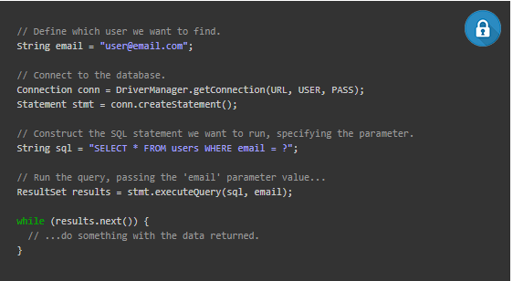
3. KỸ THUẬT TẤN CÔNG SQL INJECTION
Cách phòng chống
Không cộng chuỗi để tạo SQL(Parameterized Statements):
Đây là đoạn code an toàn

Slide 34
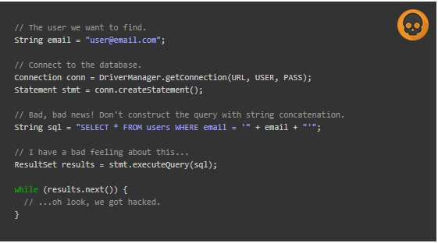
3. KỸ THUẬT TẤN CÔNG SQL INJECTION
Cách phòng chống
Không cộng chuỗi để tạo SQL(Parameterized Statements):
Đây là đoạn code cộng chuỗi không an toàn, dễ bị tấn công

Slide 35
3. KỸ THUẬT TẤN CÔNG SQL INJECTION
Cách phòng chống
Phân quyền rõ ràng trong DB(Principle of Least Privilege): Nếu chỉ truy cập dữ liệu từ một số bảng, hãy tạo một account trong DB, gán quyền truy cập cho account đó chứ đừng dùng account root hay sa. Lúc này, dù hacker có inject được sql cũng không thể đọc dữ liệu từ các bảng chính, sửa hay xoá dữ liệu.
Phân quyền hạn chế thấp nhất cho các user, ví dụ trang nào người dùng chỉ có thể đọc, trang nào người dùng có thể thao tác…v..v..
Backup dữ liệu thường xuyên:
Dữ liệu phải thường xuyên được backup để nếu có bị hacker xoá thì ta vẫn có thể khôi phục được dữ liệu.

Slide 36
Password Hashing (mã hóa dữ liệu lưu trữ): Thay về lưu password dưới dạng plaintext (dạng text bình thường mà con người có thể đọc hiểu được) thì password sẽ được đưa vào một hash function, hash value sinh ra từ hash function sẽ được dùng để lưu và database đại diện cho password. Tức là ta sẽ lưu vào database hash value của password chứ không lưu trực tiếp password. Khi user đăng nhập thì ta cũng làm tương tự, password mà user nhập vào sẽ được đưa vào hash function lúc đầu để tính ra hash value, hash value này sẽ được dùng để so sánh với hash value lưu trong database, nêu giống nhau thì có nghĩa là user đã nhâp đúng password và ngược lại. Bằng cách này thì nếu chẳng may database bị lấy trộm hoặc bị lộ ra ngoài thì kẻ xấu cũng chỉ biết hash value của password chứ không biết password thật là gì. Sẽ mất rất nhiều thời gian để tìm ra hoặc thậm chí không thể tìm ra được password thật của một user nào đó, nhờ đó giảm thiếu rủi ro cho hệ thống. Một số thuật toán mã hóa trên web thường gặp: MD-5 SHA-1 SHA-2 SHA-3 Hiện nay có ba thuật toán có thể sử dụng được một cách an toàn: PBKDF2 bcrypt scrypt

Slide 37
KẾT THÚC BÀI BÁO CÁO

Slide 38


